Slide 1
Работа с родителями воспитанников средняя группа 2019-2021г
Воспитатель Покацкая Евгения Алексеевна

Slide 2
Каждый день, идя на работу, в моей голове роятся мысли о предстоящих делах. Самая главная для меня - как пройдет очередная встреча с детьми, какое настроение у моих маленьких «мудрецов», как провести день так, чтобы было интересно и нескучно в детском саду. Воспитание дошкольников, как мы знаем, не только наука, но и искусство, овладеть которым за короткий срок невозможно. В процессе работы поняла одним из основных путей является переход на личностно – ориентированную модель развития и воспитания, на развитие индивидуальности ребенка: не рядом, не «над», а вместе. В моей работе необходим творческий поиск новых методов и форм работы с детьми и родителями. Считаю, что важно вывести родителей на уровень равноправного партнерства, для этого организовываю родительские встречи, презентации, тематические наглядные консультации, мастер – классы, которые проводят и сами родители, рассказывают о своей работе, хобби, любимом занятии.

Slide 3
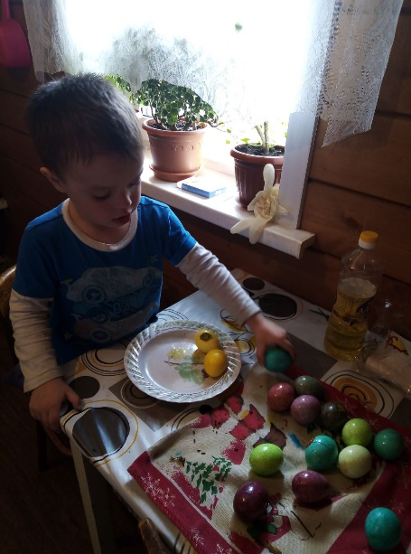
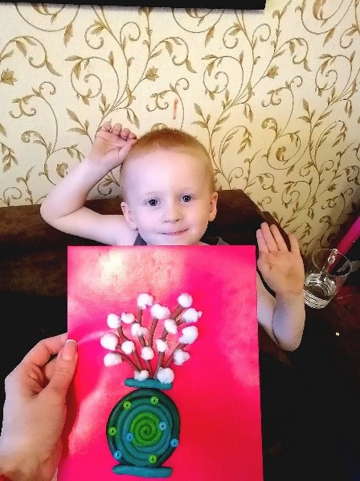
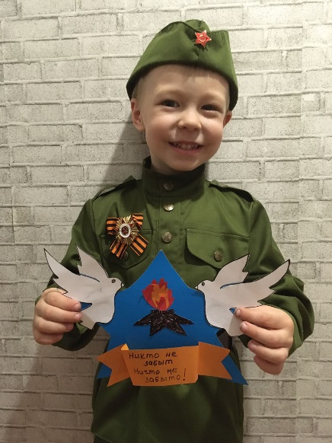
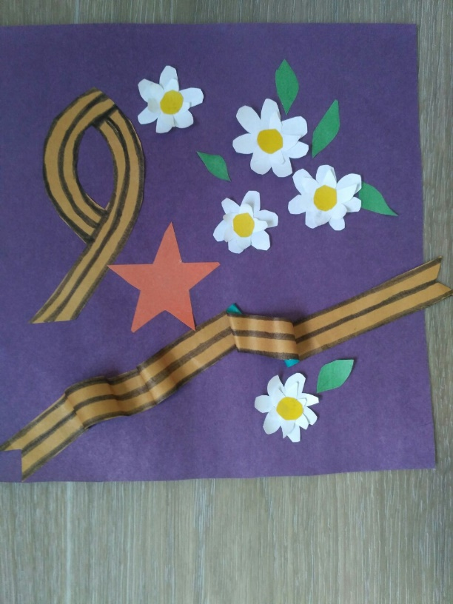
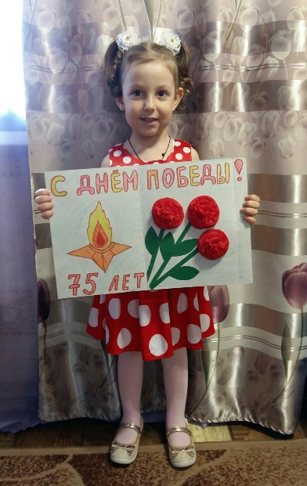
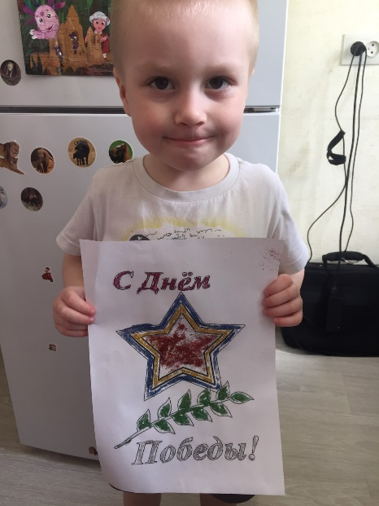
Самоизоляция. Родителям через вайбер-группу дано задание.

Slide 4
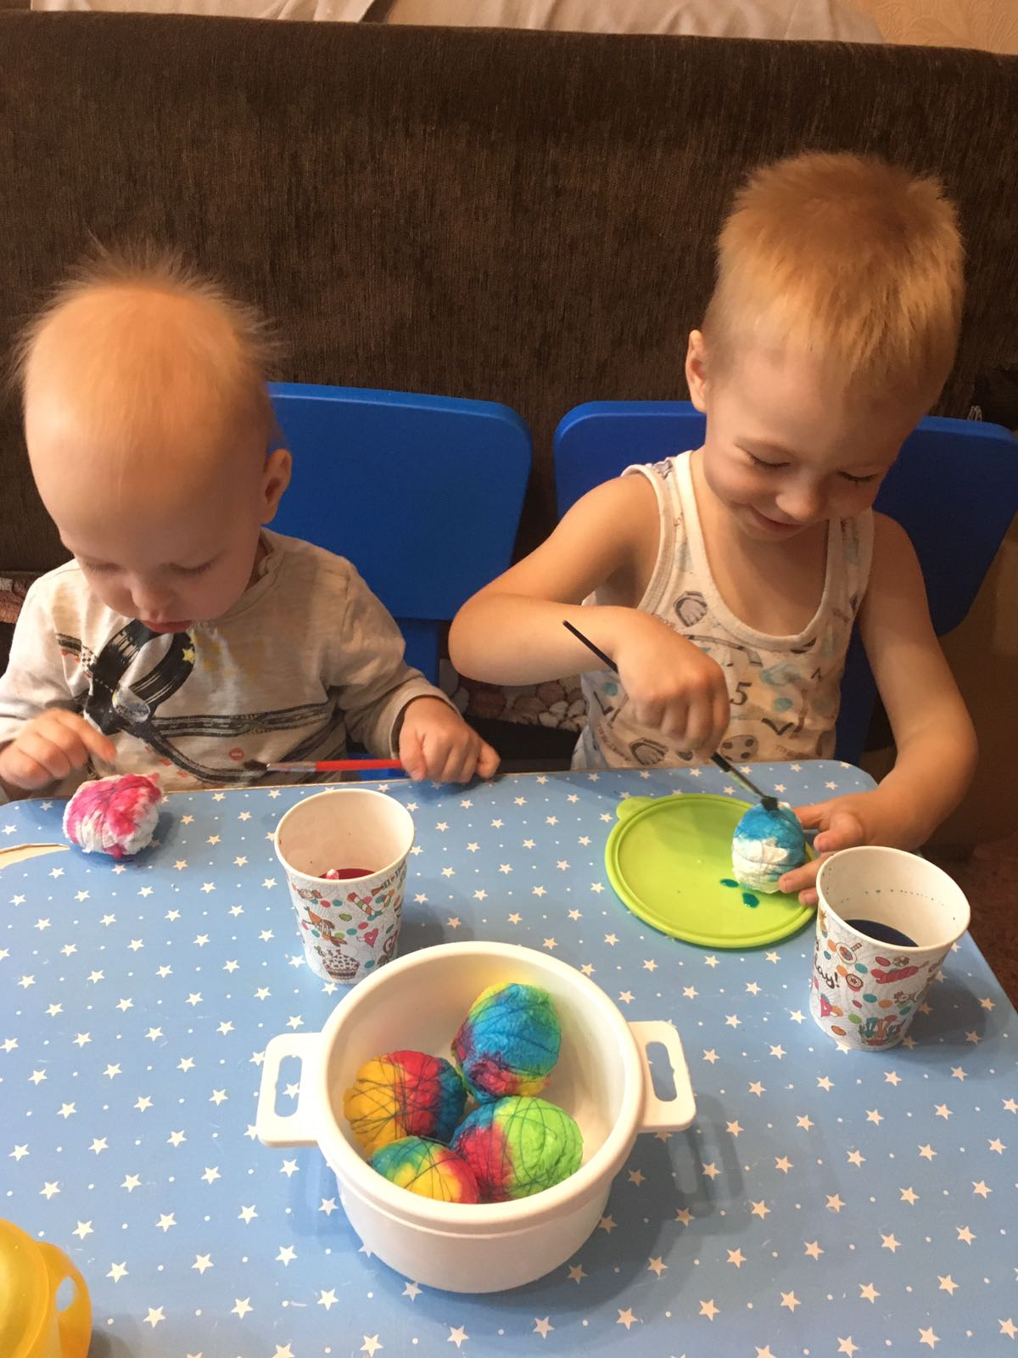
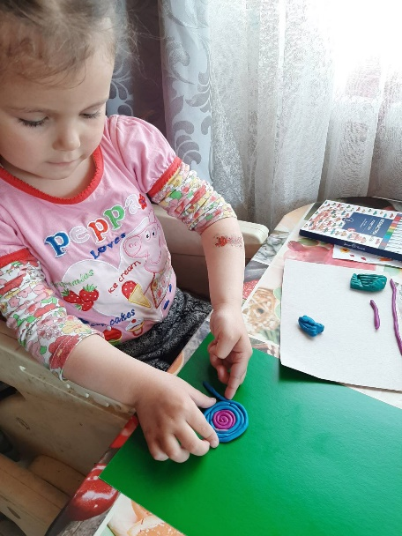
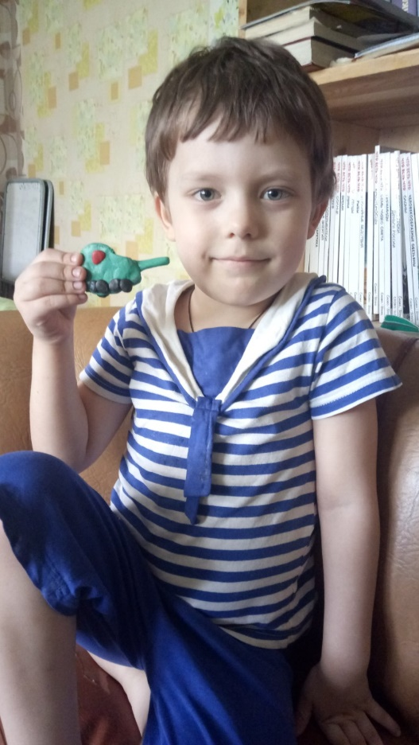
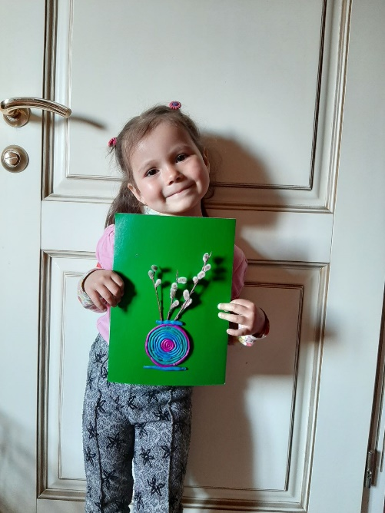
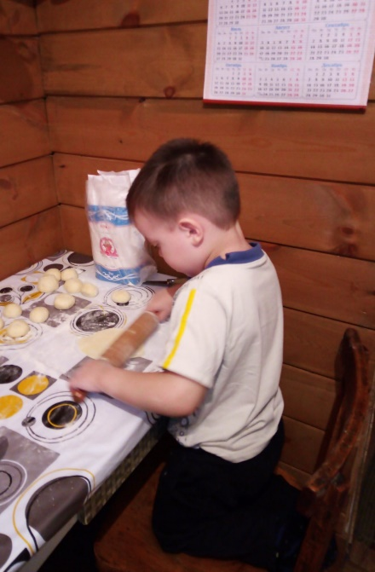

Slide 5
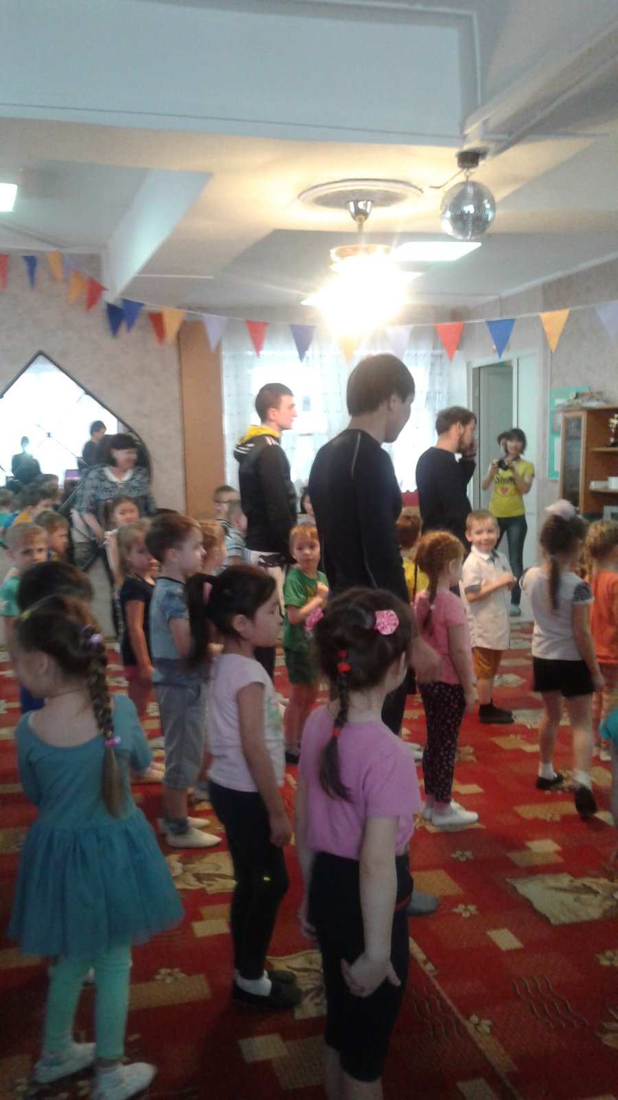
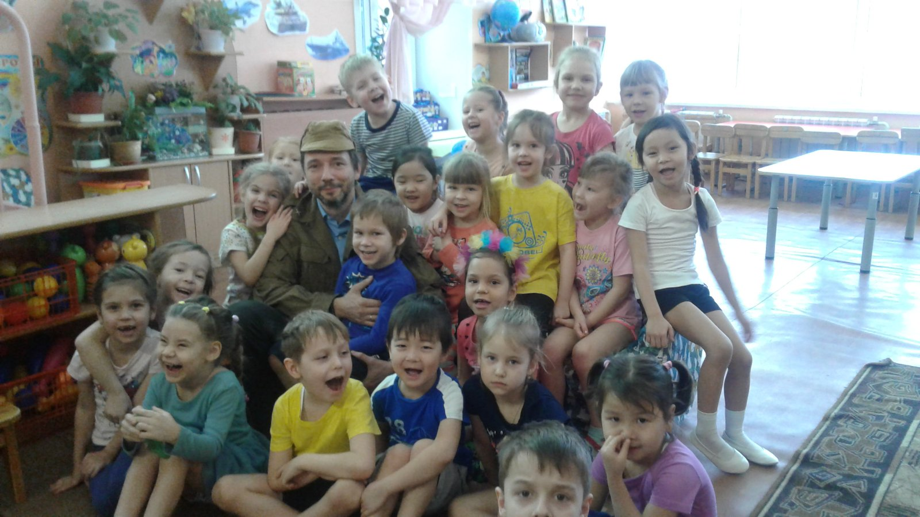
День самоуправления в детском саду, родители проводили разные мероприятия

Slide 6
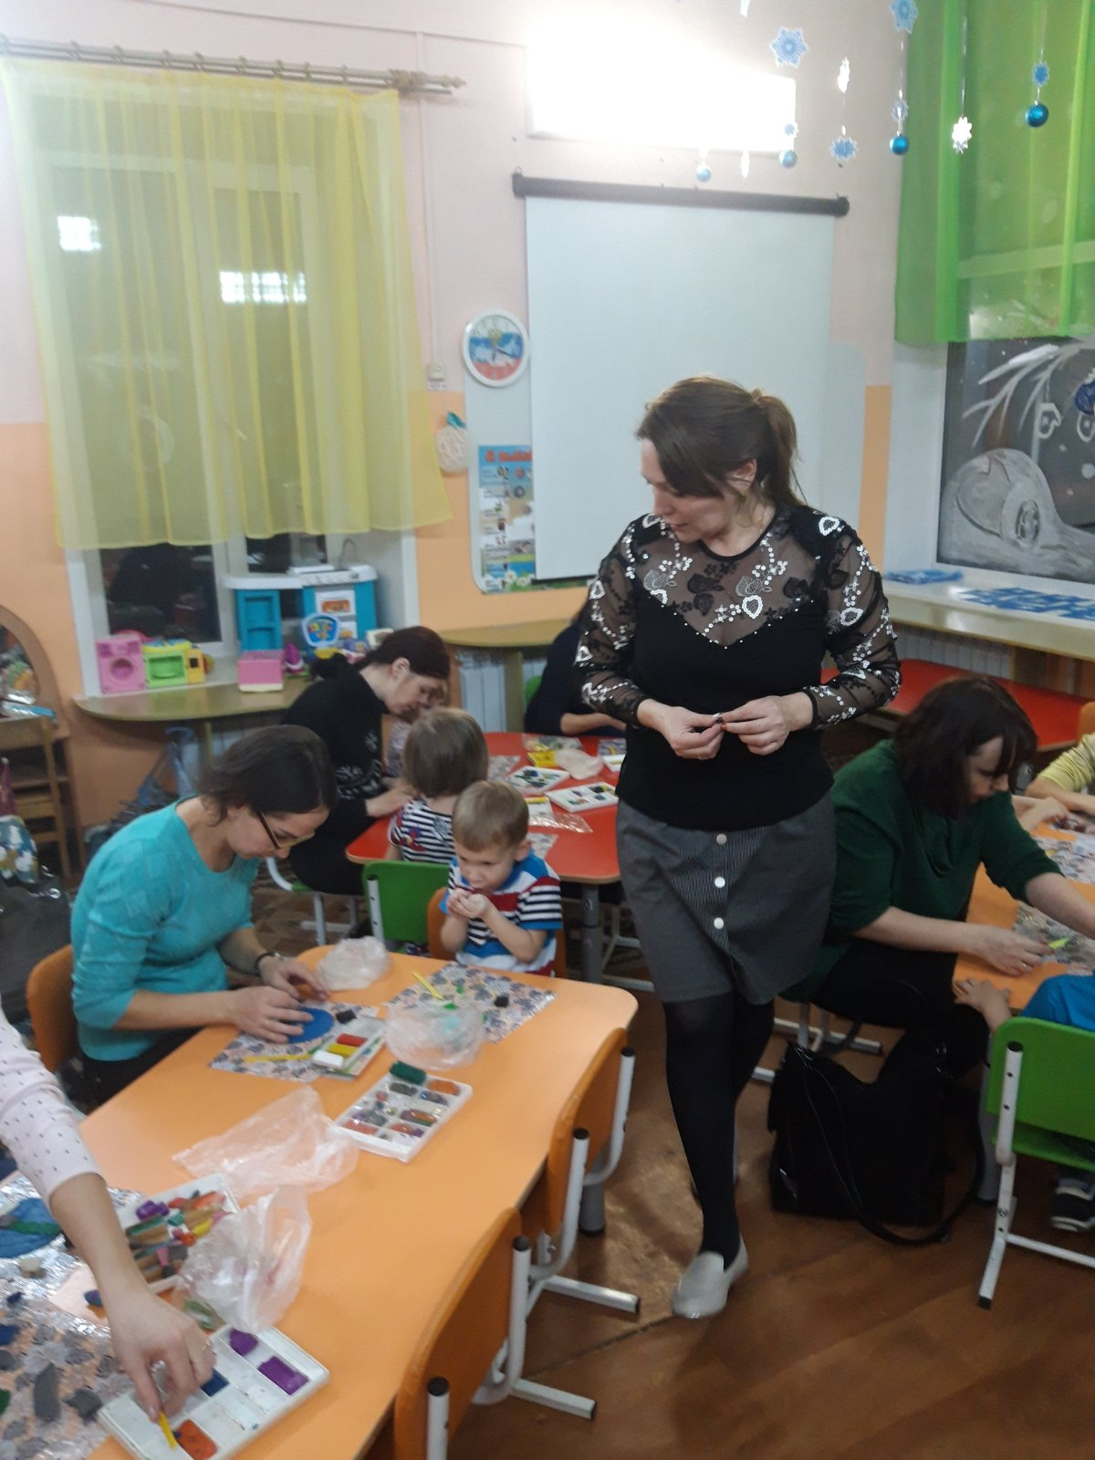
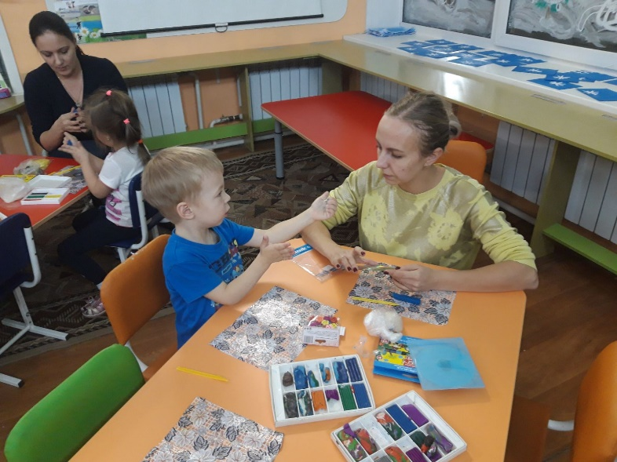
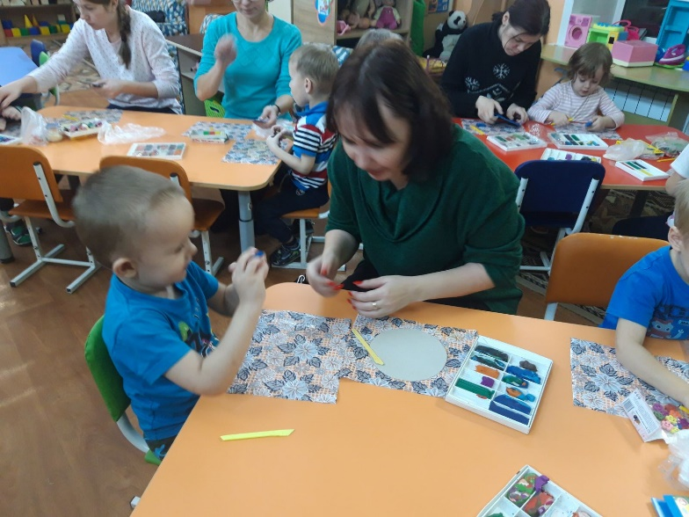
Мастер-класс Пластилинография «Новогодняя Елочка»

Slide 7
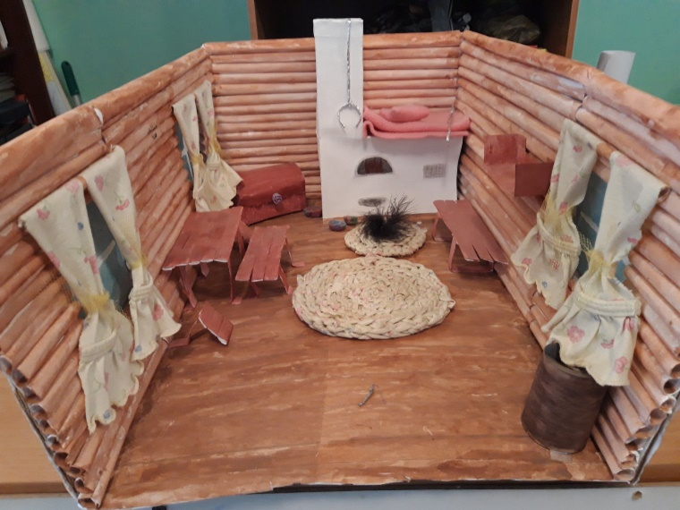
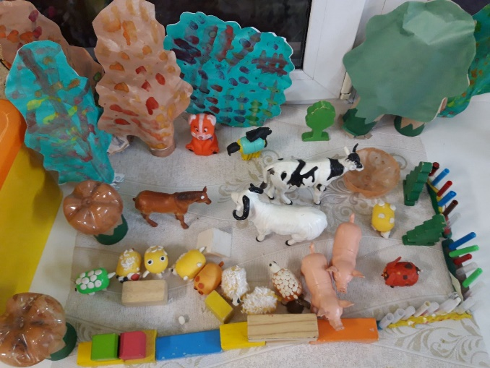
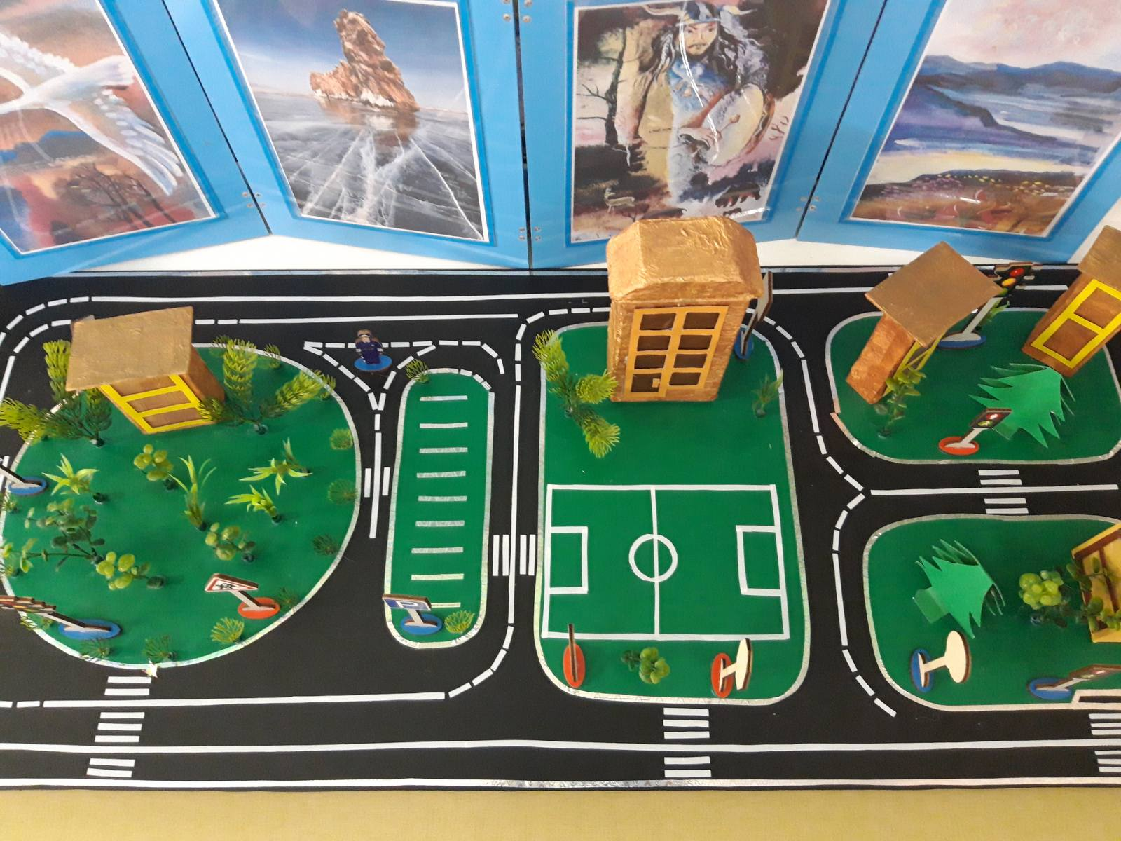
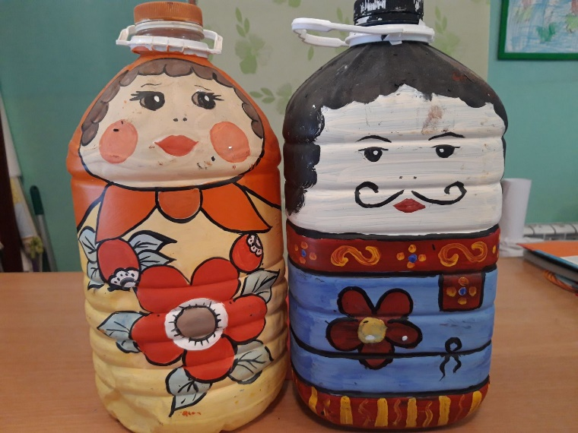
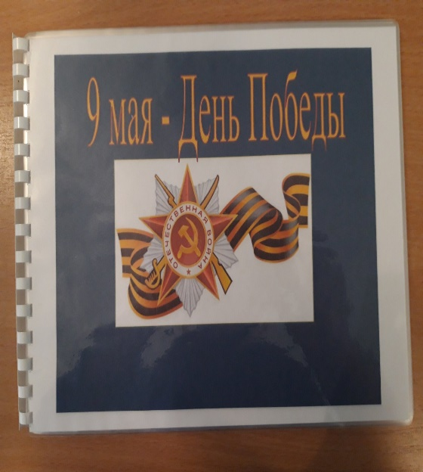
Пополнение предметно-пространственной среды в группе

Slide 8
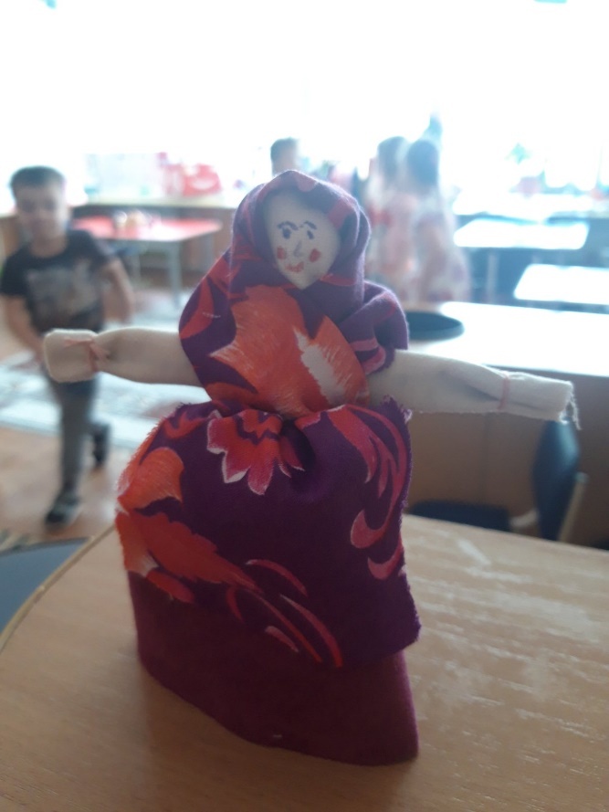
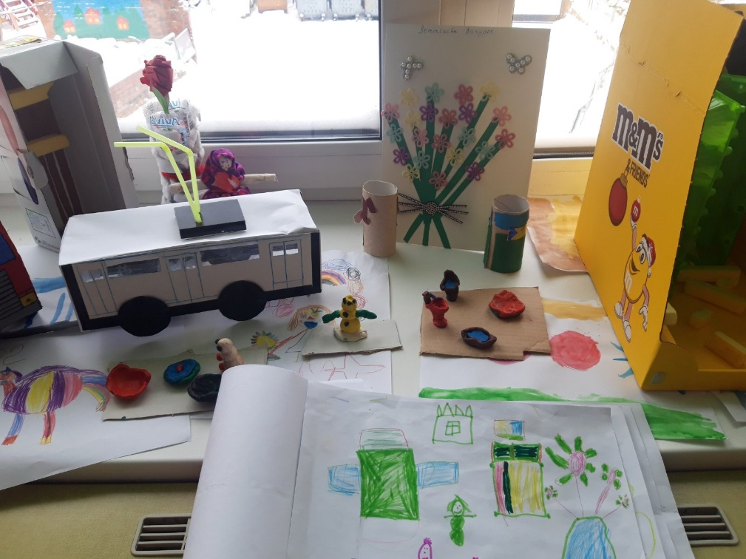
Проект. «В мире разных вещей из разного материала»

Slide 9
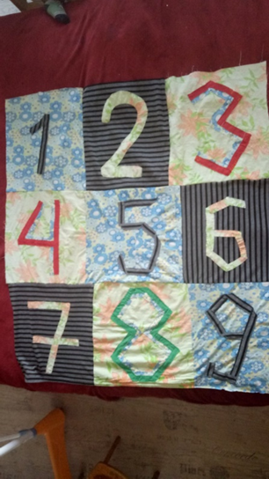
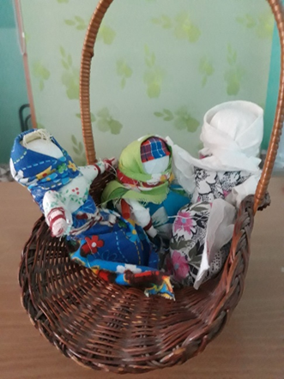

Slide 10
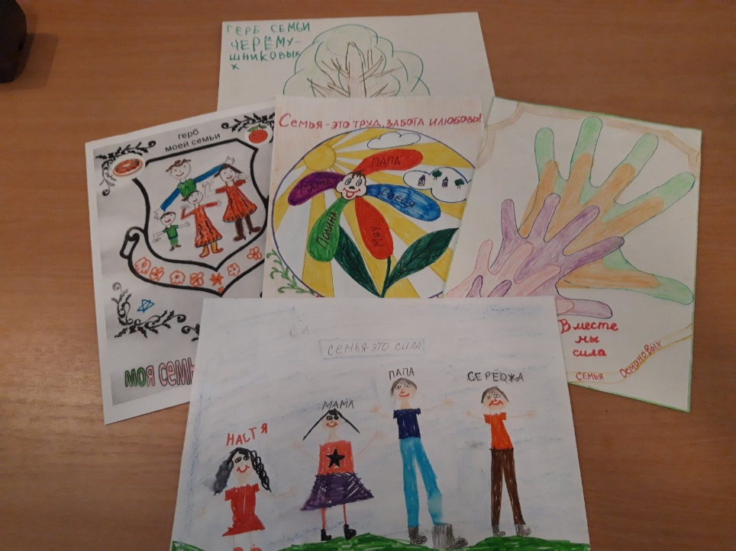
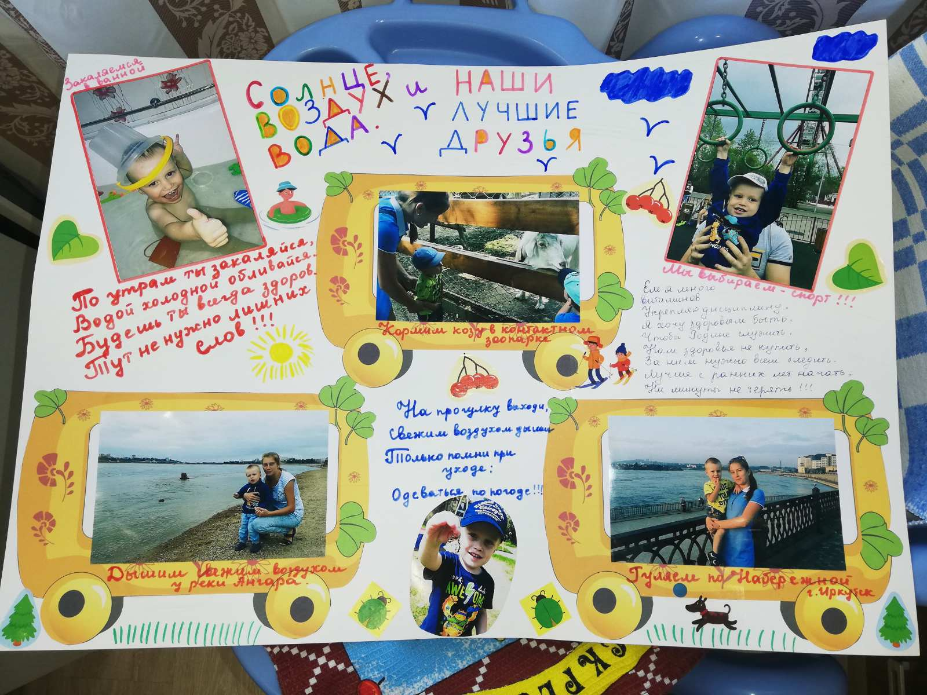
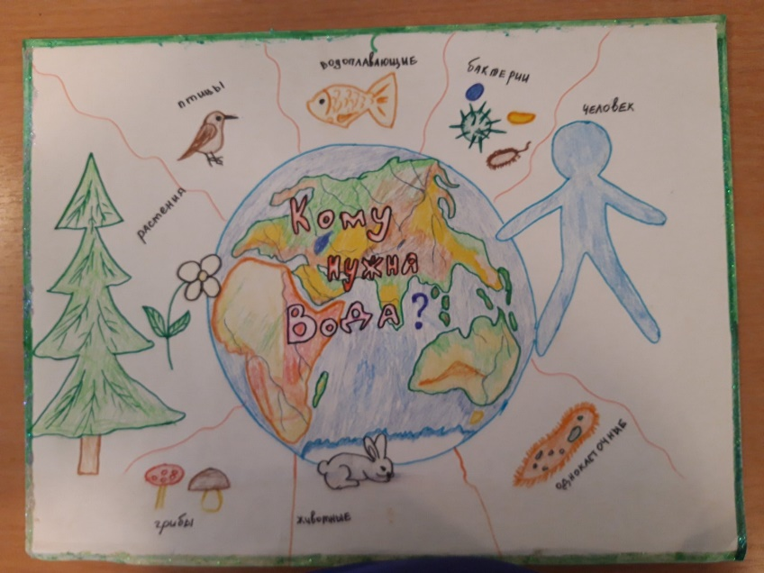
Изготовление панно и плакатов по разным темам недели

Slide 11
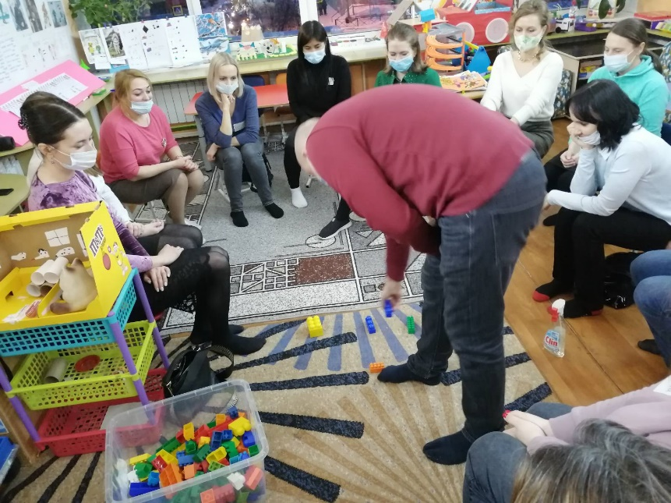
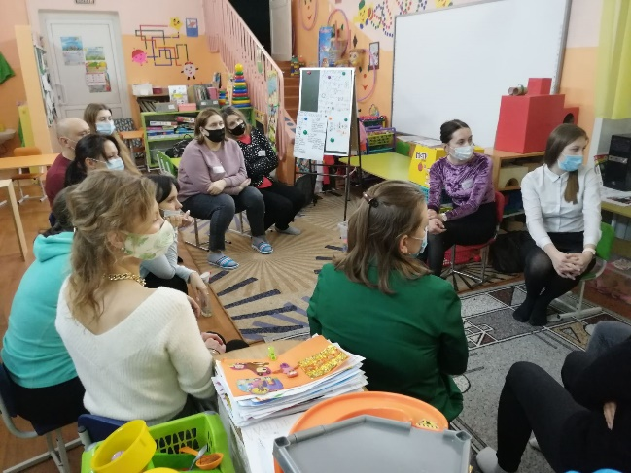
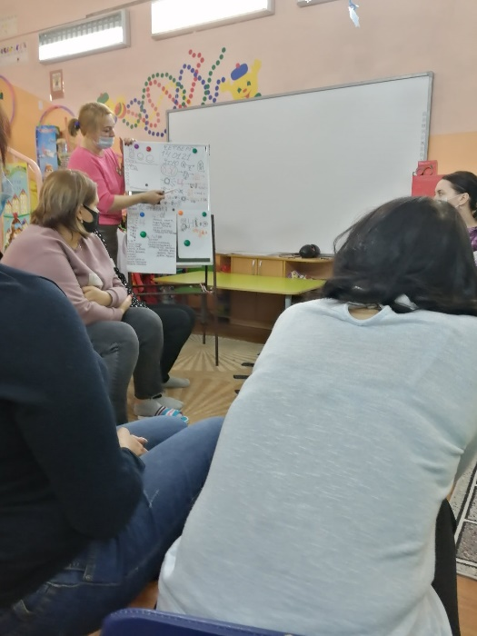
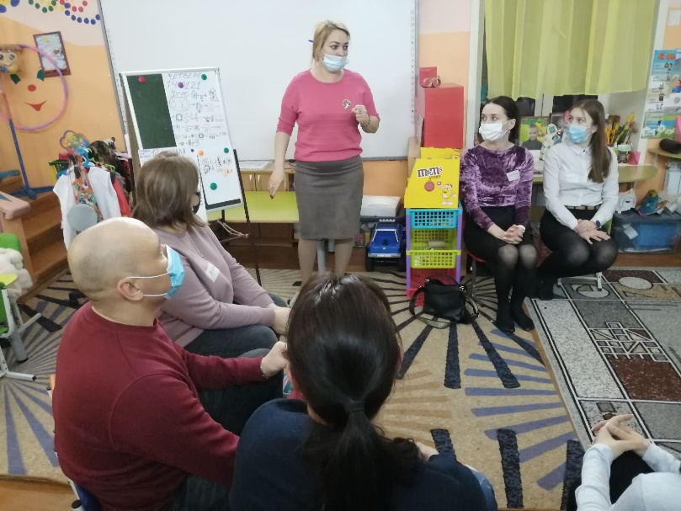
Родительская встреча, технологии «Линейный календарь», «Здравствуйте, я пришел», «Планирование дня» «Утренний круг».

Slide 12
Я убеждена, родители воздействуют на ребенка каждый день, и у них больше возможностей для формирования личностных качеств своего ребенка. Мы педагоги можем только помочь родителям в этом, направить их в нужное направление.
В завершении, хочу отметить, что период внедрения образовательного стандарта без сомнения сложная, кропотливая, постепенная работа по принципу: «Не навреди!».

